Slide 1
Инновационные технологии, направленные на предупреждение несчастных случаев на дорогах
 | Министерство образования, науки и молодёжной политики Краснодарского края
 | Государственное бюджетное профессиональное образовательное учреждение Краснодарского края «ЕЙСКИЙ ПОЛИПРОФИЛЬНЫЙ КОЛЛЕДЖ»
Подготовила:
студентка Ш-31 группы
Сербина Мария
Ейск, 2020 г.

Slide 2
Инновационные технологии - это комплекс методов и средств, направленных на поддержание этапов реализации конкретного нововведения.

Slide 3
Причиной дорожно-транспортных происшествий чаще всего являются сами дети. Приводит к этому незнание элементарных основ правил дорожного движения, безучастное отношение взрослых к поведению детей на проезжей части.
Избежать опасностей можно лишь путем соответствующего воспитания ребенка с самого раннего возраста и на протяжении всей учебы в школе.
Для этого необходимо:
создать условия для обучения детей правилам безопасного поведения на дороге,
формировать у дошкольников устойчивые навыки соблюдения и выполнения правил дорожного движения (ПДД);
отслеживать уровень знания и умений детей в начале и конце учебного года;
применять современные формы, методы обучения и воспитания, направленные на предупреждение несчастных случаев с детьми на улицах и во дворах;
формировать у родителей устойчивый интерес к безопасности детей как участников дорожного движения, привлекать взрослых к совместной деятельности с детьми;
использовать возможность и материально-технический потенциал для обучения и воспитания грамотных участников дорожного движения.

Slide 4
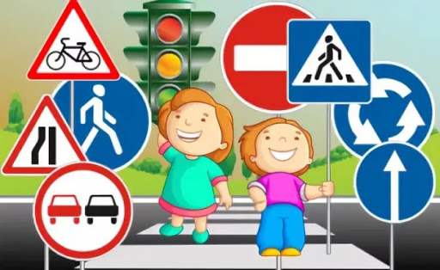
Формы работы:
• просмотр презентаций, мультфильмов, видео материалов;
• целевые прогулки;
• чтение художественной литературы;
• загадывание загадок;
• составление рассказов по мнемотаблицам;
• компьютерные игры по ПДД;
• продуктивная деятельность;
• конструирование;
• подвижные игры;
• игровые обогащающие ситуации (ситуации-упражнения, ситуации- проблемы, ситуации-оценки);
• моделирование опасных и безопасных дорожных ситуаций.

Slide 5
Реализация:
через непосредственное восприятие дорожной среды во время целевых прогулок, где дети наблюдают движение транспорта и пешеходов, дорожные знаки, светофоры;
на специально организованных занятиях по безопасности;
в процессе кружковой работе «Уроки Светофорика». Все занятия сохраняют форму занимательной, увлекательной игры, реализация интегрированного подхода делает обучение более интересным, развивает потенциал;
в совместной деятельности взрослого с детьми, строящаяся в непринужденной, необязательной форме (в ходе режимных моментов, прогулок);
в развивающей среде группы (уголок «Светофорика», изо -деятельность, настольно-печатные, подвижные, сюжетно-ролевые игры).

Slide 6
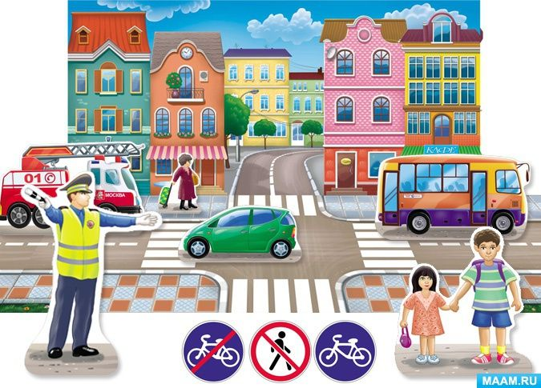
Методы и приемы, реализуемые в работе:
Взаимодействие со сказочным персонажем- подсказать, как себя вести, помочь справиться в трудной ситуации, найти ошибки в его поведении, научить.
Словесные приёмы - рассказ взрослого из личного опыта, сказка познавательного содержания, вопросы, беседа-рассказ ребенка, беседа-рассказ взрослого.
Игровые приемы - занятие-игра, дидактические игры, игровые упражнения, игры - соревнования, игры с правилами, элементы сюжетно-ролевых игр.
Наглядные приемы - иллюстрации, видеоматериалы, фотографии, схемы.
Художественное слово - стихи, сказки, загадки, рассказы.
Использование театра – спектакли (кукольный, настольный), инсценировки в исполнении отдельных детей.
Использование музыкального репертуара.
Практические действия детей - разбор проблемных ситуаций, творческая деятельность детей.

Slide 7
Аспекты взаимодействия ребёнка с транспортной системой:
Ребёнок - пешеход;
Главная задача в этом направлении – воспитать грамотного пешехода (необходимый минимум правил дорожного движения, дорожных знаков, которые должны знать дети);
Ребёнок - пассажир;
Здесь изучаем правила пользования маршрутным транспортом, знакомлю с обязанностями пассажиров, учу наблюдать за правильными и неправильными действиями водителя и пассажиров.
Ребёнок - водитель детских транспортных средств (велосипед, санки, ролики и т.д.).

Slide 8
Предметно-развивающая среда
Должны быть созданы все условия для работы по обучению основам безопасному поведению детей на дорогах. Оборудован специальный уголок, где имеются:
знаки дорожного движения - демонстрационные и раздаточные,
полки с играми, игрушками,
макет микрорайона,
магнитная доска с набором дорожных знаков и машин,
дидактические игры,
стенд для работы с родителями.
атрибуты для сюжетно-ролевой игры «Автомастерская», «Водители и пешеходы», «Заправочная станция»;
плакаты и иллюстрации, отражающие дорожные ситуации;
разрезные картинки,
тематические альбомы
подборка художественной литературы, книг-раскрасок: «Я на улице», Н.И. Андреев «Как человек поехал по железной дороге, О. Тарутина «Для чего нам светофор?», Н. Дорохова «Зеленый, желтый, красный», Г.Шалаева «Величайшие изобретения!», П.Синявский «Жили-были автомобили» и др.

Slide 9
Организация работы с родителями.
В вопросах соблюдения детьми правил дорожного движения, культуры поведения в транспорте родители должны быть примером, поэтому на них лежит большая ответственность. Взаимопонимание детского сада и семьи помогает вырабатывать у детей необходимые навыки культуры поведения на улице, дисциплинированность, которая побуждает подчиняться порядку. Тогда и привычка правильно ходить по улице станет у детей нормой поведения.
С этой целью:
в уголке для родителей разместила материалы по обучению детей правилам поведения на улице, в общественном транспорте (папки-передвижки, ширмы).
на собраниях и в беседах с помощью наглядной пропаганды подчеркивала моральную ответственность, которая лежит на взрослых.
разработала материалы по работе с родителями по вопросам обучения детей безопасному поведению на дороге;
оформила тематический информационный стенд, папки-передвижки: «О значении обучения детей ПДД», «Как должны вести себя взрослые, находясь на улице с ребенком»;
провела родительские собрания с показом фрагментов занятий, беседы, консультации с участием инспекторов ГИБДД и других заинтересованных лиц;
привлекала родителей для участия в проектной деятельности.

Slide 10
СПАСИБО ЗА ВНИМАНИЕ!

